Slide 1
Generating Captions for Images
Генерація описів для зображень
Виконав: Студент ТШІ-21
Березовський Владислав

Slide 2
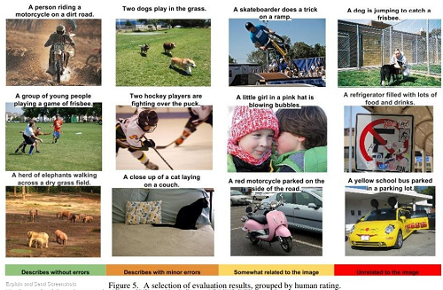
Автоматичний опис вмісту зображення за допомогою природних речень є складним завданням. Опис вмісту зображення повинен не тільки розпізнавати об’єкти, але й виражати те, як вони пов’язані між собою (модель візуального розпізнавання). Крім того, семантичні знання мають бути виражені природною мовою, що також потребує мовної моделі.

Slide 3
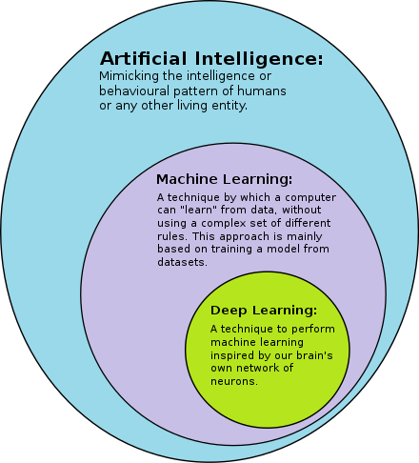
Співставлення візуальних і семантичних елементів є основою створення ідеальних підписів до зображень. Моделі DL можуть допомогти автоматично описати вміст зображення за допомогою правильних англійських речень, що дозволяє людям із вадами зору легко отримати доступ до онлайн-контенту.

Slide 4
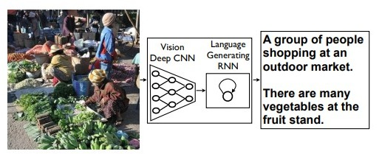
Neural Image Caption Generator (NIC) від Google заснований на мережі, що складається з CNN для розпізнавання, за яким слідує RNN для генерації підписів. Модель автоматично переглядає зображення та створює описи простою англійською мовою.

Slide 5
Using Machine Learning to Generate Image Captions. Очистка даних
Розберемо нашу задачу на прикладі датасету ‘Flickr 8k’.
Перший і найголовніший крок будь-якої програми машинного навчання - це очищення даних і позбавлення від будь-яких небажаних даних. Оскільки ми маємо справу з текстовими даними в підписах, ми виконаємо основні кроки очищення, як-от перетворення всіх літер у нижні регістрі.
Спочатку ми створюємо словник для унікальних слів в нашому наборі даних, тобто 8000 (кількість зображень) * 5 (підписи для кожного зображення) = 40000 підписів. Цу 8763 унікальних слова . Але більшість із цих слів зустрічаються лише один-два рази, і ми б не хотіли, щоб вони були в нашій моделі. Таким чином, ми встановлюємо поріг з 10 мінімальних зустрічей слова, яке буде включено в наш словниковий запас, і ми отримуємо 1652 унікальних слова.
Ще одна річ, яку ми робимо, це додаємо два маркери до кожного опису, щоб позначити початок і кінець підпису. Два токени — це «startseq» і «endseq», що представляють початок і кінець підпису відповідно.

Slide 6
Імпорт бібліотек та допоміжних функцій
load_doc : бере шлях до файлу та повертає вміст цього файла
load_descriptions : бере вміст файлу, що містить описи, і створює словник з ідентифікаторами зображень як ключами та описами як списком значень
clean_descriptions : очищає опис, роблячи всі літери малими, ігноруючи цифри та знаки пунктуації, а також однобуквені слова
save_descriptions : зберігає словник описів у пам'яті як текстовий файл
loads_set : завантажує всі унікальні ідентифікатори для зображень із текстового файлу
load_clean_descriptions : завантажує всі очищені описи за допомогою унікальних ідентифікаторів, витягнутих вище

Slide 7
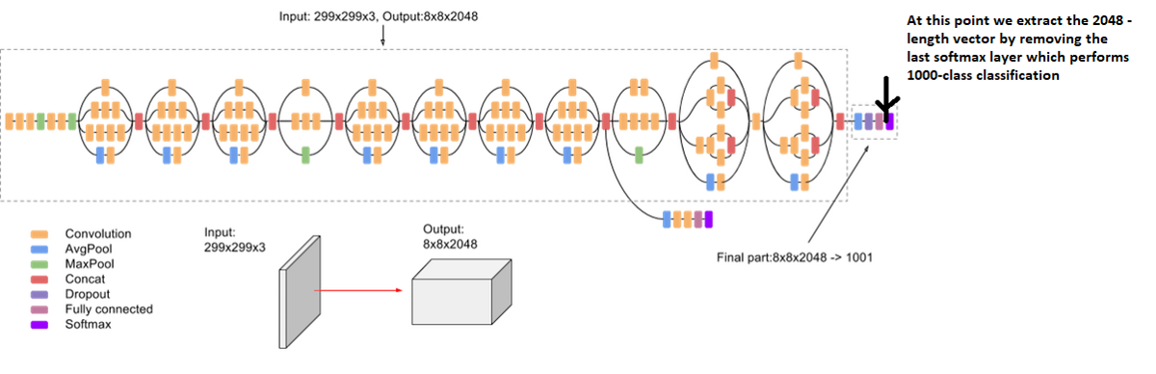
Попередня обробка даних
Далі ми проводимо попередню обробку даних як для зображень, так і для підписів. Зображення, в основному, є нашими векторами функцій, тобто нашим введенням у мережу. Ось чому нам потрібно перетворити їх у вектор фіксованого розміру, перш ніж передавати їх у нейронну мережу. Для цього ми використовуємо трансферне навчання з моделі Inception V3 (згорткової нейронної мережі), створеної Google Research. Ця модель була навчена на наборі даних «ImageNet» для виконання класифікації зображень, але наша мета не виконувати класифікацію, і, отже, ми видаляємо останній шар softmax і витягуємо 2048 фіксованих векторів для кожного зображення, як показано на малюнку.

Slide 8
Підписи — це результат нашої моделі, тобто те, що ми повинні передбачити. Але передбачення не відбувається відразу, ми будемо передбачати наші підписи слово за словом. А для цього нам потрібно закодувати кожне наше слово у вектор фіксованого розміру (що буде зроблено в далі). Для цього нам спочатку потрібно створити два словники, а саме «слово до індексу», які відображатимуть кожне слово з індексом, який у нашому випадку буде від 1 до 1652, і «індекс до слова», який відображатиме кожен індекс із відповідним словом. Останнє, що ми зробимо, це обчислимо довжину максимального опису в нашому наборі даних, щоб ми могли заповнити всі інші та підтримувати фіксовану довжину. У нашому випадку ця довжина рівна 34.

Slide 9
Ембедінг
Як було сказано раніше, ми перетворимо кожне слово у вектор фіксованого розміру для цього використаємо попередньо навчену модель GLOVE. Нарешті, ми створюємо ембедінг матрицю для всіх 1652 слів у нашому словнику, що міститиме вектор фіксованого розміру для кожного слова нашого словника.
Витягуємо всі описи навчальних зображень в один список
Вибираємо лише ті слова, які зустрічаються більше 10 разів
Створюємо словник “слово до індексу” та словник “індекс до слова”.
Завантажуємо Glove ембедінг у словник зі словом як ключем і ембедінг вектором як значенням
Створюємо матрицю ембедінгу для слів у нашому словнику, використовуючи ембедінги завантажені вище

Slide 10
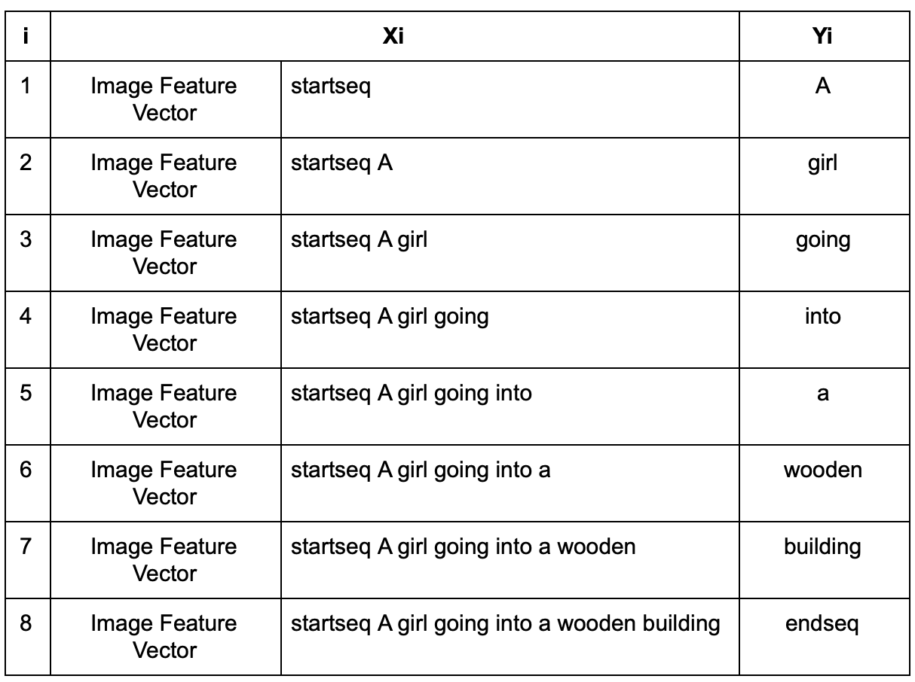
Підготовка даних
Це один з найважливіших аспектів. Нам потрібно перетворити зображення у вектор фіксованого розміру за допомогою моделі Inception V3, як описано раніше.
Завантажуємо шляхи для тренувальних та тестових зображень в окремі списки
Переглядаємо кожне зображення в тренувальних і тестових наборах, завантаживши їх у фіксований розмір, попередньо обробивши їх, витягнувши функції за допомогою моделі InceptionV3 і, нарешті, змінивши їх.
Зберігаємо витягнуті функції на диск
Ми не будемо передбачати наш підпис відразу, ми дамо комп’ютеру вектор ознак зображення, а також перше слово підпису та дозволимо йому передбачити друге слово. Потім ми даємо йому перші два слова і дозволяємо йому передбачити третє слово.

Slide 11
Після цього ми змінимо кожне зі слів у наших входах і виходах, пов’язавши його з індексом за допомогою словника, який ми створили («слово до індексу»).
Оскільки ми будемо виконувати пакетну обробку, усі послідовності мають бути однакової довжини, і тому ми будемо доповнювати кожну послідовність нулями, поки вони не досягнуть максимально можливої ​​довжини (34, як було розраховано вище).
Як бачимо, це величезна кількість даних, і завантажити їх у пам’ять відразу - неможливо. Тому ми будемо використовувати генератор даних, який розділяє їх на невеликі шматки, тобто лише те, що потрібно і не споживає всю пам'ять.

Slide 12
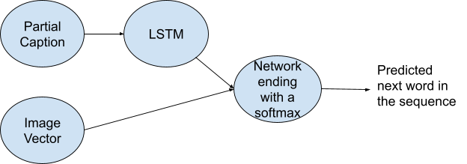
Архітектура моделі та тренування
Як було сказано раніше, наша модель у кожній точці має два входи, на які подаються вектор зображення та частковий підпис.
Спочатку ми застосовуємо Dropout 0,5 до вектора зображення, а потім з’єднуємо його з шаром із 256 нейронів. Для часткових описів ми поєднуємо їх з ембедінг шарами з ваговими показниками ембедінг матриці з Glove Pre-trained, як зазначено вище.
Потім ми застосовуємо Dropout 0,5 і LSTM. Потім ми об’єднуємо їх і з’єднуємо з шаром із 256 нейронів та шаром softmax, який прогнозує ймовірність кожного слова в нашому словнику.
Архітектуру високого рівня можна підсумувати за допомогою наступного такого зображення.

Slide 13
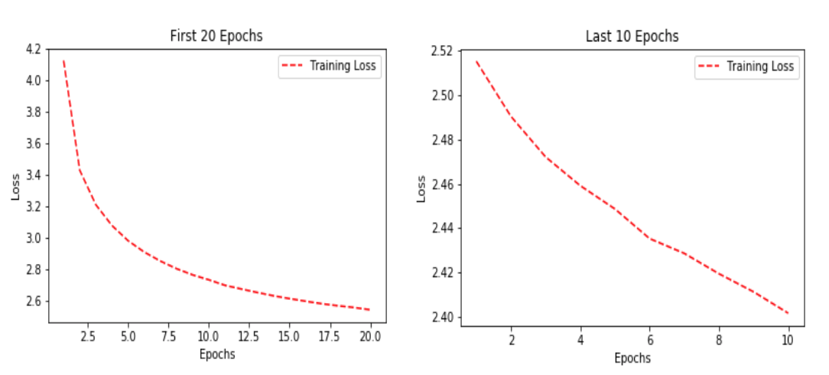
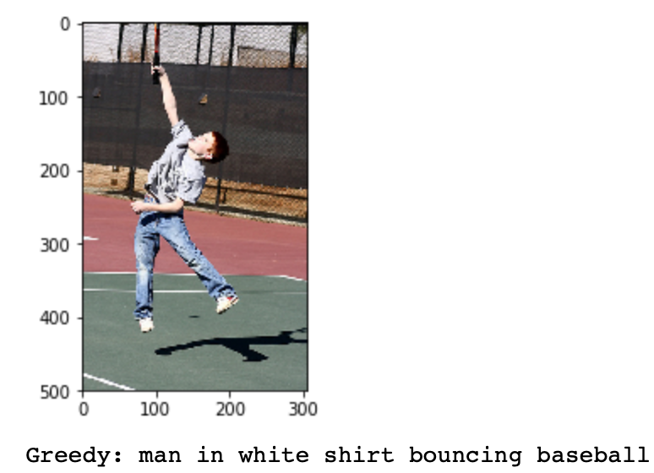
Висновок
Втрати навчання для перших 20 епох, а потім для наступних 10 епох показано на малюнку.
Результат роботи функції, яка прогнозує наступне слово як слово, яке має максимальну ймовірність відповідно до нашої моделі (тобто жадібне) теж показано на малюнку
https://towardsdatascience.com/using-machine-learning-to-generate-captions-for-images-f9a5797f31d6

